Slide 1


Продолжительность обучения: 2 года, 900 академических часов
Стоимость обучения: 202 000 тенге в год
Поступление:
Первый этап – письменное тестирование (онлайн)
Регистрация на сайте через QR код или перейти по ссылке https://www.ektu.kz/divisions/ipoinot/retrainingregistration.aspx
Получение приглашения на почту пройти тестирование.
Второй этап – собеседование на бытовые, популярные, научные и профессиональные темы 10-20 мин. (онлайн – на платформе ZOOM с поочередным подключением, оффлайн в аудитории в главном корпусе ВКТУ им.Д.Серикбаева – с соблюдением санитарных норм)
Дата: 26 и 27 октября 2020г.
Контактная информация: Ipinot2019@gmail.com, ip_i_not@mail.ru
ИРиПК ВКТУ им. Д. Серикбаева – директор Закимова Альфия
Тел: 8-7232- 70-46-38 WhatsApp 8-777-852-91-37

Slide 2
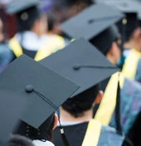

Обычный студент
Инженер-лингвист

Slide 3

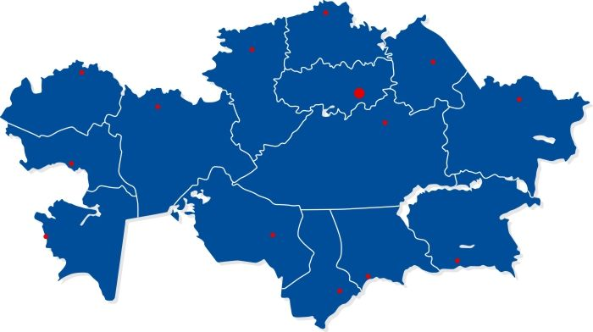
Обычный студент
Инженер-лингвист

Slide 4


Обычный студент
Инженер-лингвист

Slide 5


Обычный студент
Инженер-лингвист

Slide 6


Обычный студент
Инженер-лингвист

Slide 7
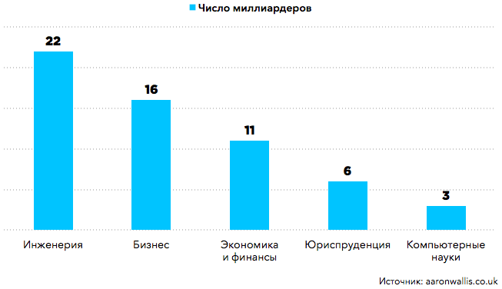
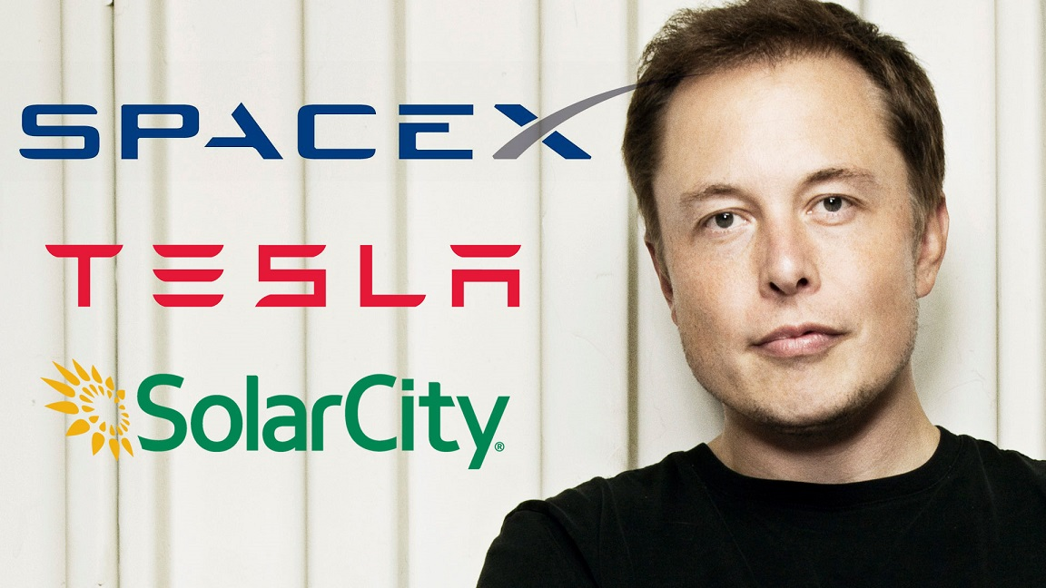

И́лон Рив Маск — американский предприниматель, изобретатель, инженер и миллиардер.
93,7 миллиарда USD

Slide 8
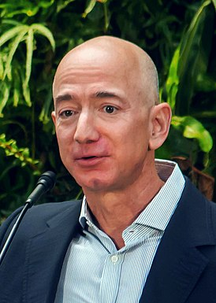
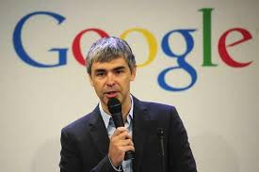


Дже́ффри Престон «Джефф» Бе́зос американский предприниматель, основатель и глава интернет-компании Amazon.com,
Ло́уренс Э́двард «Ларри» Пейдж — разработчик и сооснователь (совместно с Сергеем Брином) поисковой системы Google
175, 3 миллиарда USD
64,4 миллиарда USD

